Slide 1
ОБ’ЄДНАННЯ СПІВВЛАСНИКІВ БАГАТОКВАРТИРНОГО БУДИНКУ «Будівельників 11 Нетішин», Ідентифікаційний код 45545653,
Хмельницька обл. м. Нетішин, вулиця Будівельників 11
Р/р № UA983077700000026002511196320 АТ «А-БАНК» тел. 0974937624; e-mail: tykhan58@gmail.com
ЗВІТ
про використання коштів на проведення Капітального ремонту (комплексу ремонтно-будівельних робіт), який передбачає заміну застарілих вікон на металопластикові в місцях загального користування у житловому будинку у межах «Програми співфінансування проєктів у сфері капітальних ремонтів житлового фонду та благоустрою Нетішинської міської територіальної громади на 2024-2025 роки»

Slide 2
5 червня 2025 року Комісія з відбору проєктів за «Програмою співфінансування проєктів у сфері капітальних ремонтів житлового фонду та благоустрою Нетішинської міської територіальної громади на 2024-2025 роки» розглянула заявку та прийняла рішення профінансувати виконання 60% вартості проекту: «Заміна вікон в місцях загального користування».
Кошти освоєні в повному обсязі на проведення Капітального ремонту (комплексу ремонтно-будівельних робіт), який передбачає заміну застарілих вікон на металопластикові в місцях загального користування, у зв'язку з їх фізичною зношеністю та руйнуванням, згідно «Програми співфінансування проєктів у сфері капітальних ремонтів житлового фонду та благоустрою Нетішинської міської територіальної громади на 2024-2025 роки» у наступному співвідношенні:
Бюджет міста 60% - 237380,73 грн. (двісті тридцять сім тисячі триста вісімдесят гривень, 73 коп ).
ОСББ «Будівельників 11 Нетішин» 40% - 158253,81 грн.(сто п’ятдесят вісім тисячі двісті п’ятдесят три гривні, 81 коп)
Загальна вартість проєкту – 395634,54 грн. (триста дев’яносто п’ять тисяч шістсот тридцять чотири гривні 54 коп.),.

Slide 3
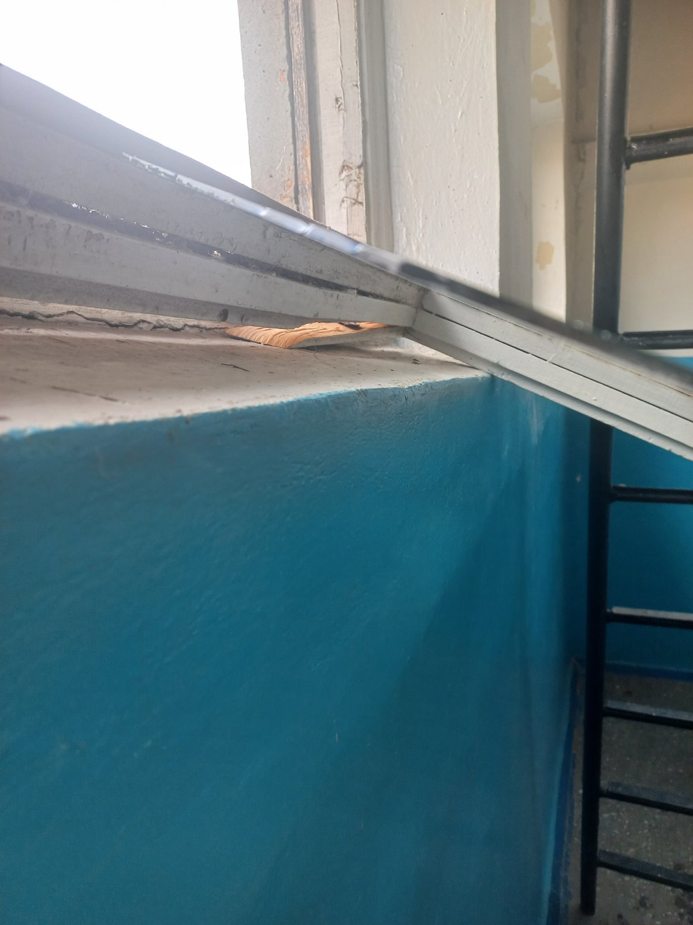
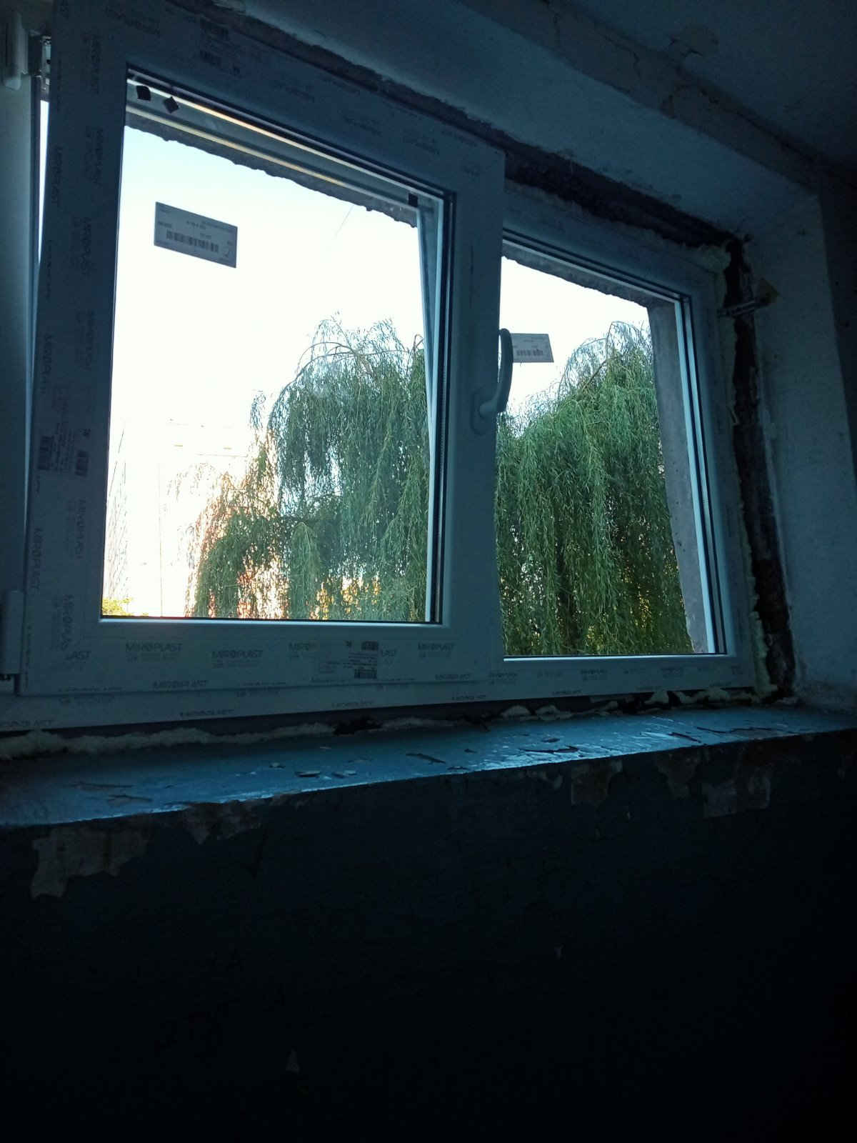
Фото
До
Після

Slide 4
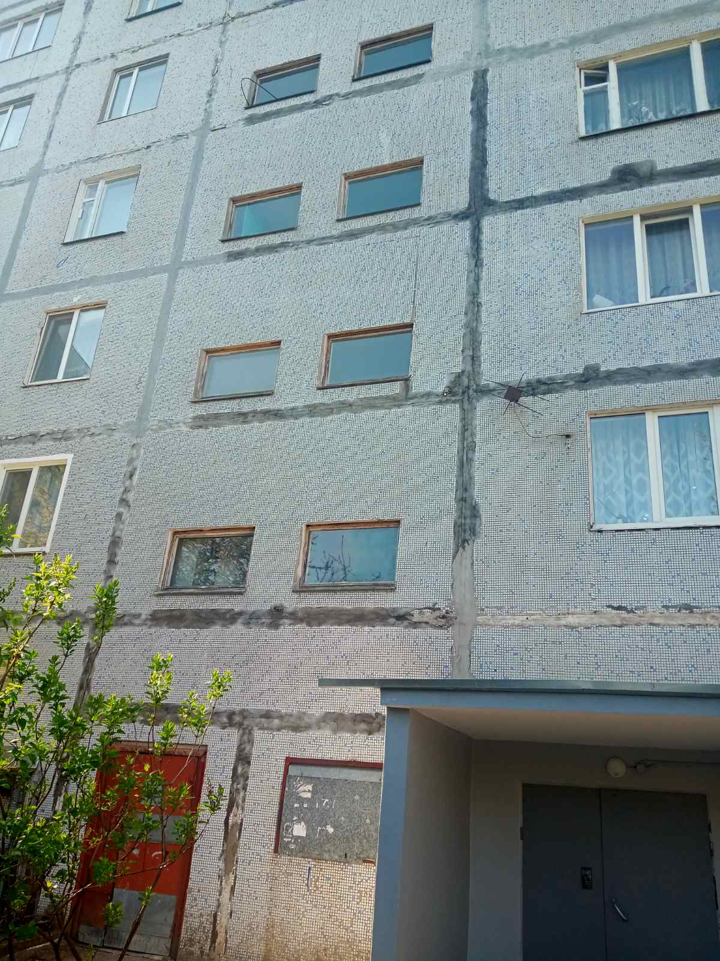
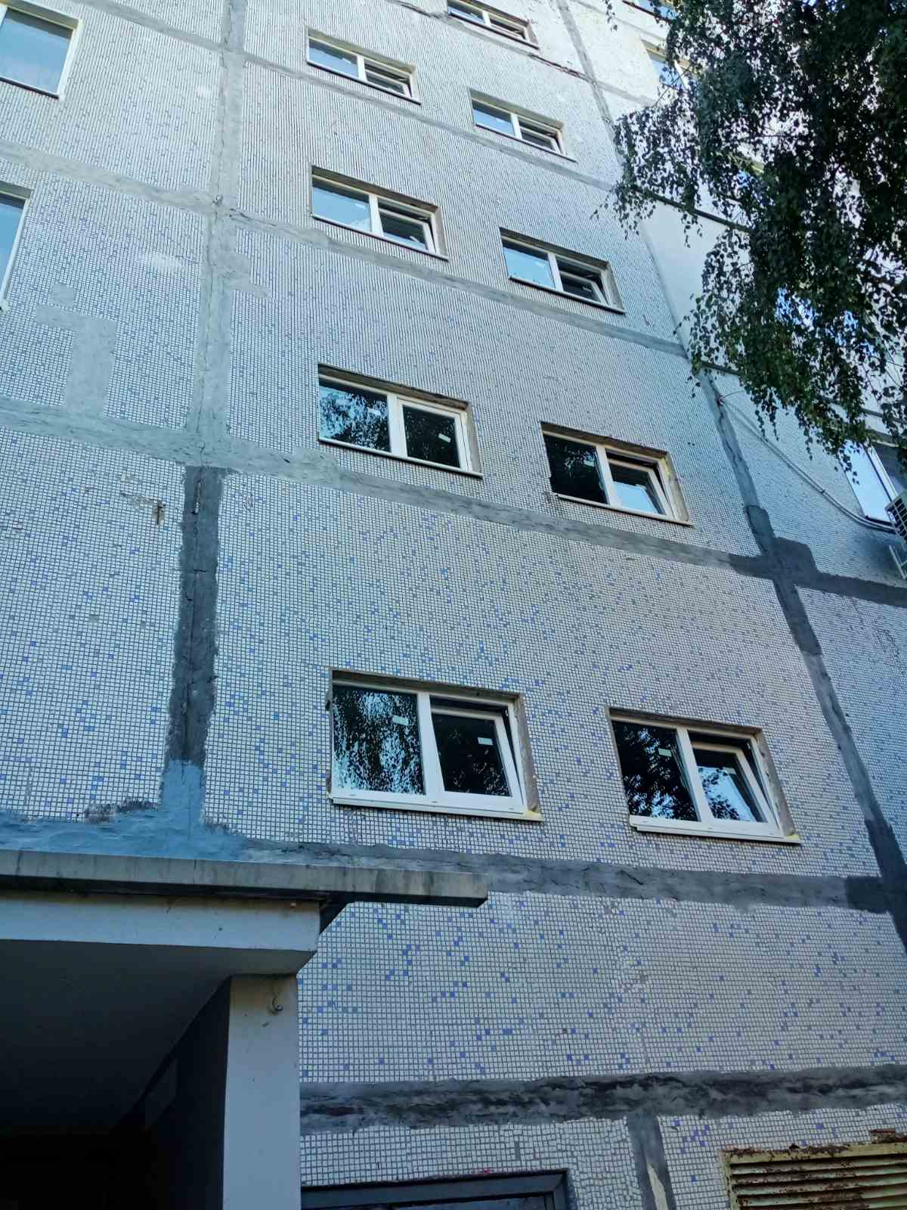
Фото
До
Після

Slide 5
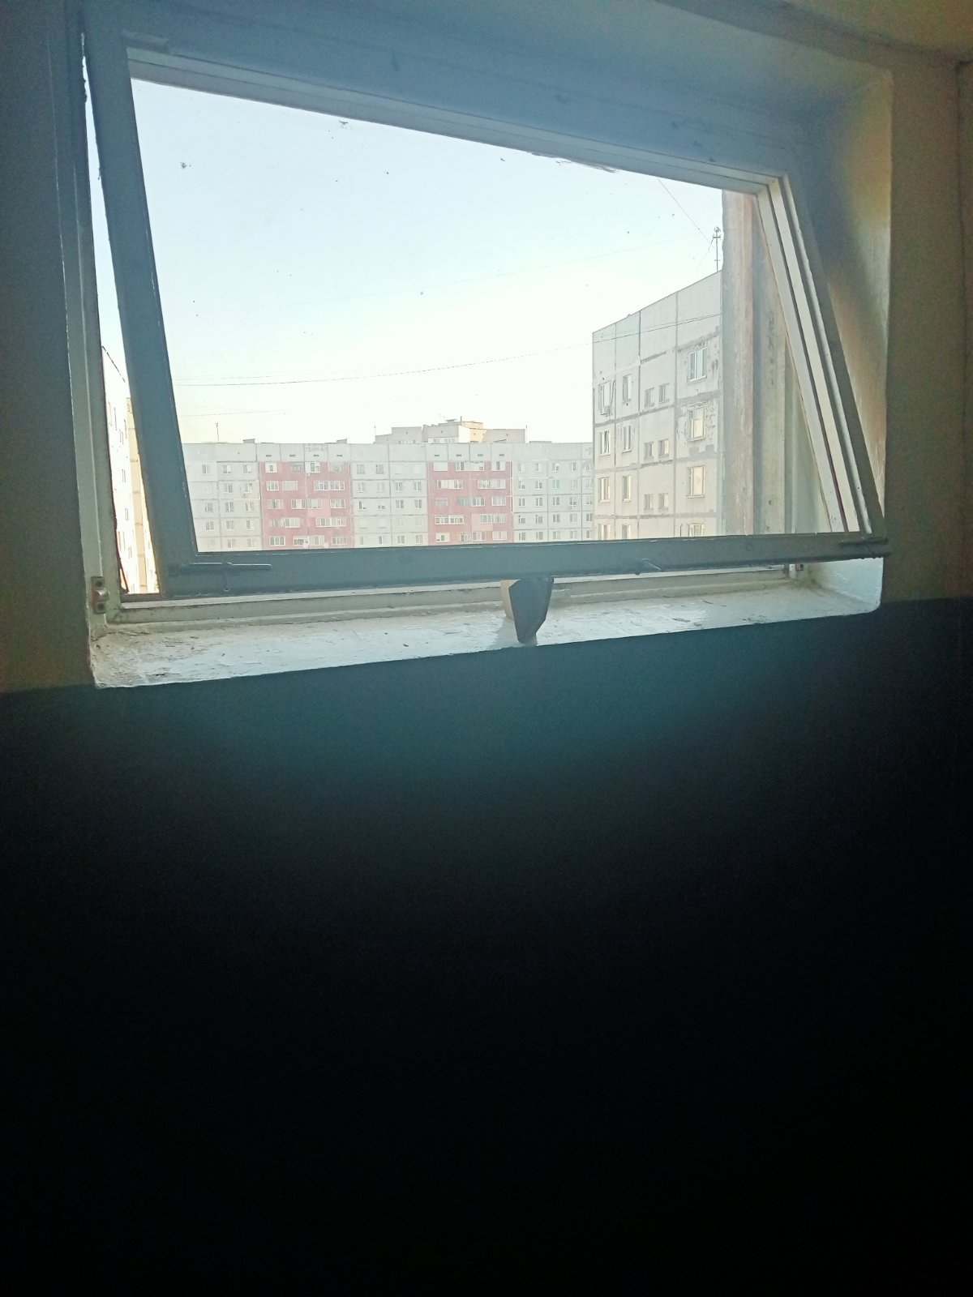
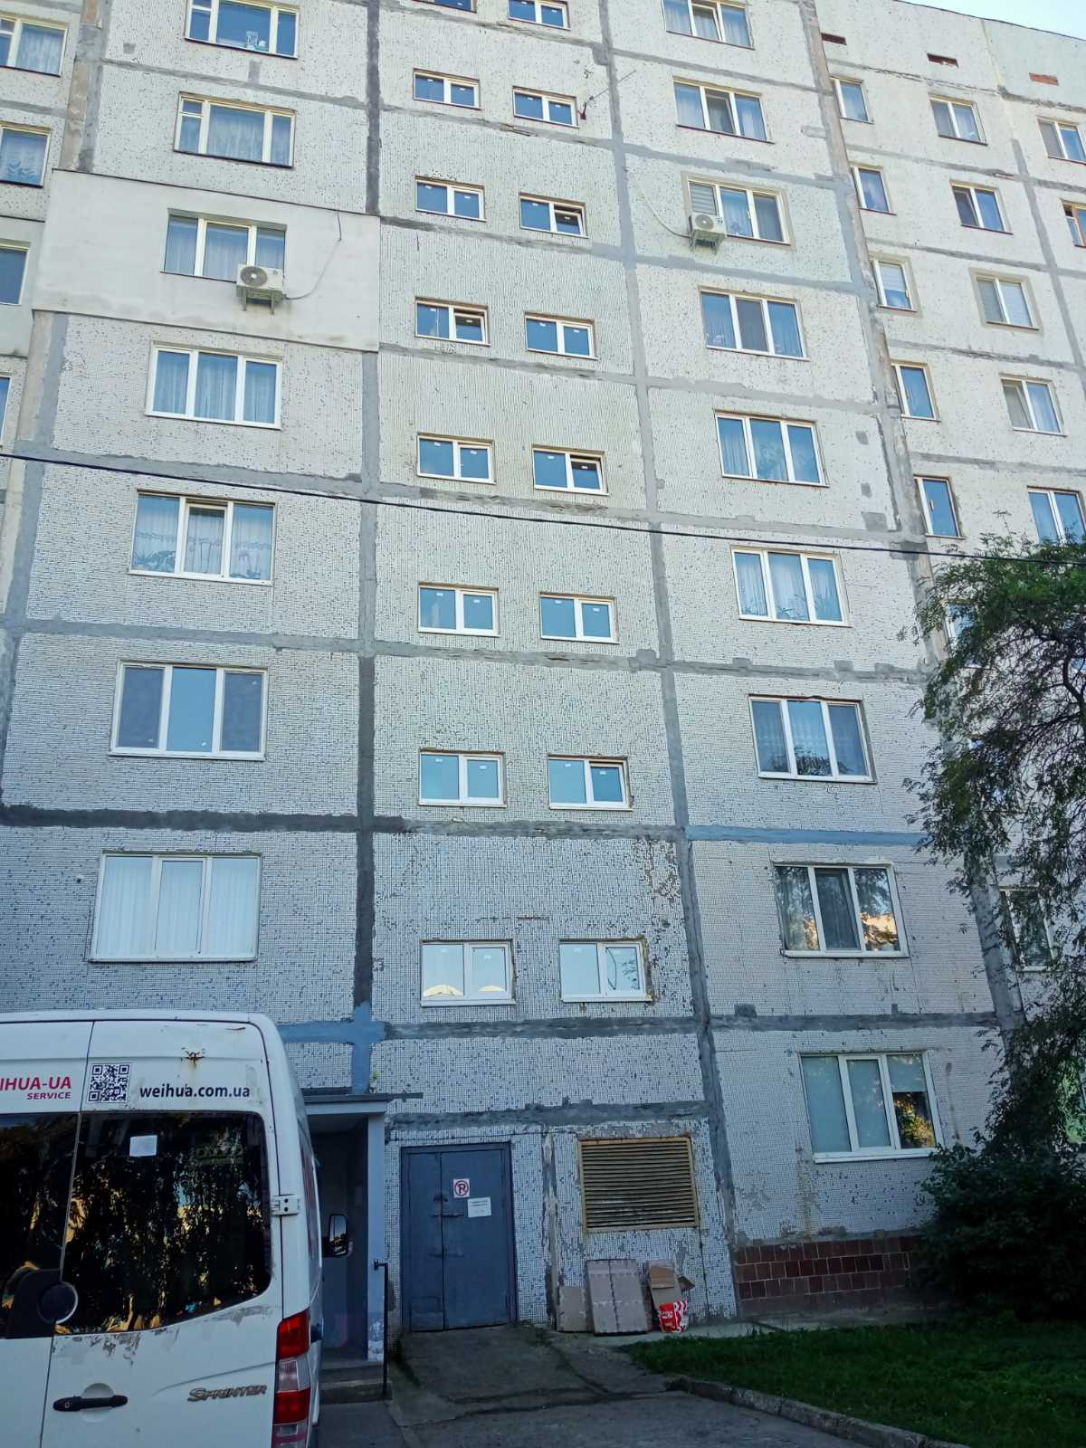
Фото
До
Псля

